Slide 1










Slide 2
BÀI 2. VỊ TRÍ TƯƠNG ĐỐI
CỦA ĐƯỜNG THẲNG VÀ ĐƯỜNG TRÒN
(Tiết 1)

Slide 3

HOẠT ĐỘNG
Mở đầu

Slide 4
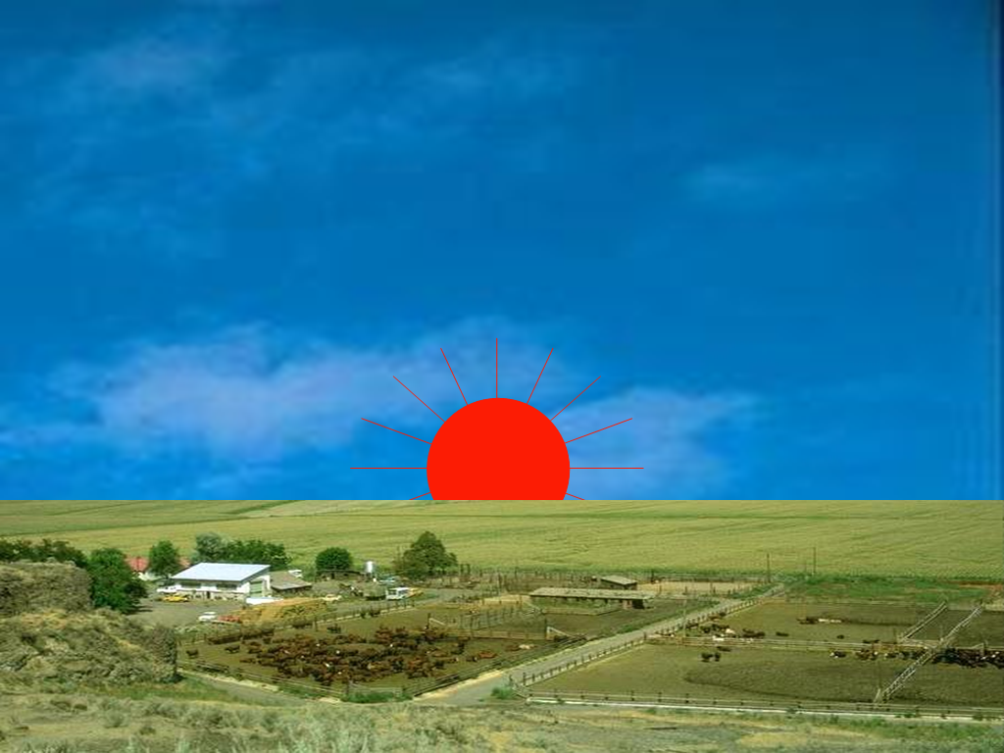
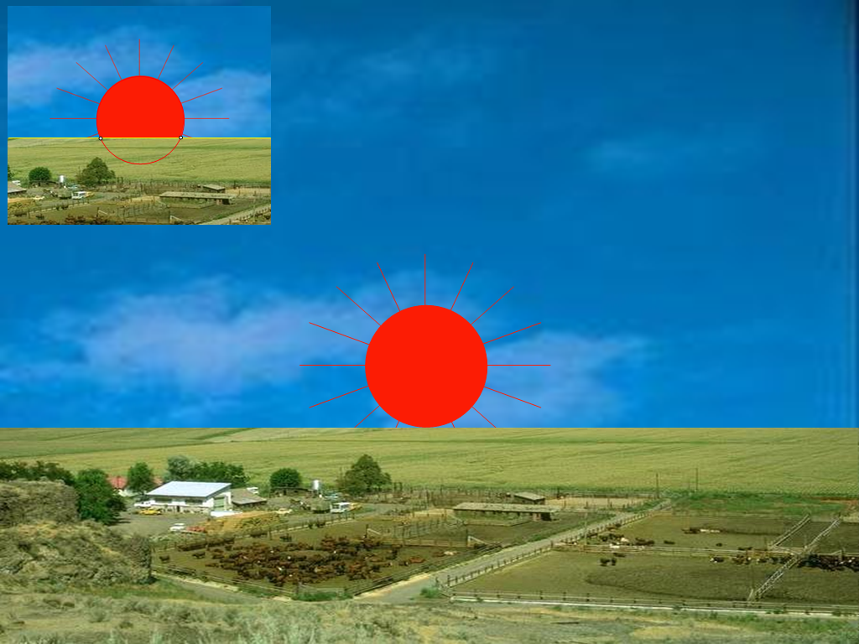
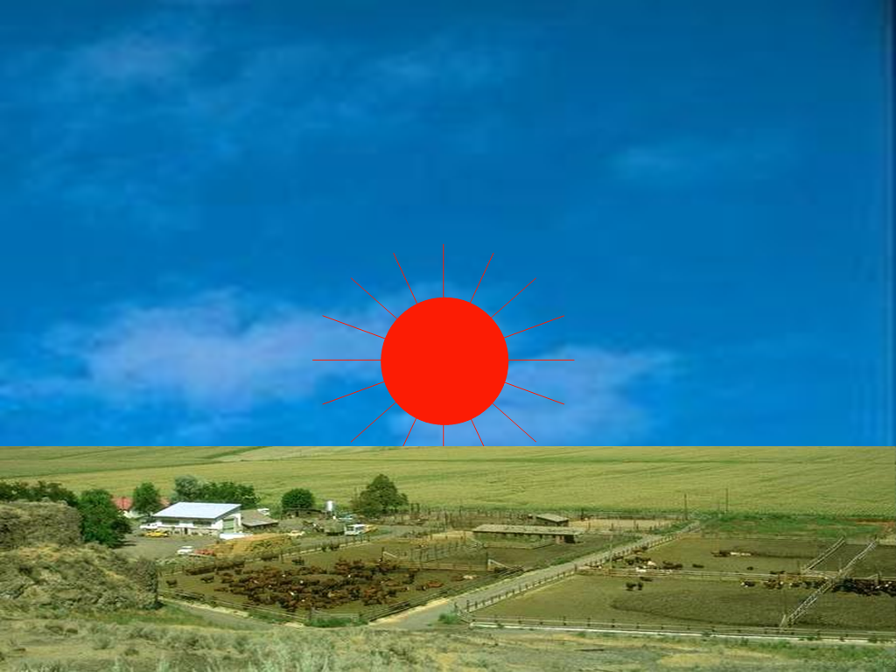
Các vị trí của Mặt Trời so với đường chân trời cho ta các hình ảnh ba vị trí tương đối của đường thẳng và đường tròn.
3

Slide 5

Căn cứ vào số điểm chung của đường thẳng và đường tròn mà ta có các vị trí tương đối của chúng
Nêu số điểm chung của đường thẳng và đường tròn ở mỗi trường hợp ?

Slide 6
BÀI 2. VỊ TRÍ TƯƠNG ĐỐI
CỦA ĐƯỜNG THẲNG VÀ ĐƯỜNG TRÒN
HÌNH THÀNH KIẾN THỨC
Trong tiết học này HS xác định được hai vị trí tương đối của đường thẳng và đường tròn là cắt nhau và tiếp xúc. Xác định được mối quan hệ giữa khoảng cách từ tâm đến đường thẳng và bán kính của đường tròn trong hai vị trí đó.
3

Slide 7


BÀI 2. VỊ TRÍ TƯƠNG ĐỐI CỦA ĐƯỜNG THẲNG VÀ ĐƯỜNG TRÒN
I - Đường thẳng và đường tròn cắt nhau
HĐ1 – SGK.T 101: Quan sát Hình 20.
Cho biết đường thẳng $\text{a}$ và đường tròn $\text{(}\text{O}\text{; }\text{R}\text{)}$ có bao nhiêu điểm chung.
So sánh độ dài đoạn thẳng $\text{OH}$ và $\text{R}$
Giải
Hình 20
Đường thẳng $\text{a}$ và đường tròn $\text{(}\text{O}\text{; }\text{R}\text{)}$ có hai điểm chung $\text{M}$ và $\text{N}$.
$\text{∆}\text{OMH}$ vuông tại $\text{H}$ nên $\text{OM}\text{ > }\text{OH}$ hay $\text{R}\text{ > }\text{OH}$
.
4

Slide 8
BÀI 2. VỊ TRÍ TƯƠNG ĐỐI CỦA ĐƯỜNG THẲNG VÀ ĐƯỜNG TRÒN
I - Đường thẳng và đường tròn cắt nhau
*Định nghĩa: Khi đường thẳng và đường tròn có hai điểm chung, ta nói đường thẳng và đường tròn cắt nhau.
- Mỗi điểm chung của đường thẳng và đường tròn cắt nhau gọi là một giao điểm
4
Notes:
? Khi nào thì đường thẳng cắt đường tròn.

Slide 9


BÀI 2. VỊ TRÍ TƯƠNG ĐỐI CỦA ĐƯỜNG THẲNG VÀ ĐƯỜNG TRÒN
I - Đường thẳng và đường tròn cắt nhau
+ Đường thẳng $\text{a}$ cắt đường tròn $\text{(}\text{O}\text{)}$ tại $\text{M}$ và $\text{N}$.
+ $\text{M}$ và $\text{N}$ là hai giao điểm của đường thẳng $\text{a}$ và đường tròn $\text{(}\text{O}\text{)}$ .
O
a
M
N
* Nhận xét: Đường thẳng a cắt đường tròn $\text{(}\text{O}\text{; }\text{R}\text{)}$ khi khoảng cách từ tâm $\text{O}$ đến đường thẳng $\text{a}$ nhỏ hơn $\text{R}$ và ngược lại.
* Các cách nhận biết đường thẳng và đường tròn cắt nhau:
Cách 1: Có đúng 2 giao điểm.
Cách 2: Khoảng cách từ tâm đường tròn đến đường thẳng nhỏ hơn bán kính của đường tròn.
Notes:
? Có mấy dấu hiệu để nhận biết được một đường thẳng và một đường tròn cắt nhau.

Slide 10

BÀI 2. VỊ TRÍ TƯƠNG ĐỐI CỦA ĐƯỜNG THẲNG VÀ ĐƯỜNG TRÒN
I - Đường thẳng và đường tròn cắt nhau
Ví dụ 1 (SGK-T 101):
Cho đường tròn $\text{(}\text{O}\text{; }\text{R}\text{)}$, điểm $\text{H}$ nằm trong $\text{(}\text{O}\text{; }\text{R}\text{)}$, $\text{OH}\text{ = }\text{d}$. Đường thẳng $\text{a}$ đi qua $\text{H}$và vuông góc với $\text{O}\text{H}$. Đường thẳng $\text{a}$ có cắt đường tròn $\text{(}\text{O}\text{; }\text{R}\text{)}$hay không? Vì sao?
a
d
O
H
4

Slide 11


BÀI 2. VỊ TRÍ TƯƠNG ĐỐI CỦA ĐƯỜNG THẲNG VÀ ĐƯỜNG TRÒN
I - Đường thẳng và đường tròn cắt nhau
Ví dụ 1 (SGK-T 101)
Cho đường tròn $\text{(}\text{O}\text{)}$, điểm $\text{H}$ nằm trong $\text{(}\text{O}\text{; }\text{R}\text{)}$, $\text{OH} \text{=} \text{d}$. Đường thẳng $\text{a}$ đi qua $\text{H}$và vuông góc với $\text{OH}$. Đường thẳng $\text{a}$ có cắt đường tròn $\text{(}\text{O}\text{; }\text{R}\text{) }$hay không? Vì sao?
a
Giải
Vì điểm $\text{H}$ nằm trong đường tròn $\text{(}\text{O}\text{; }\text{R}\text{)}$nên d < R.
Do đường thẳng $\text{OH}$ vuông góc với đường thẳng a tại điểm $\text{H}$ ($\text{H}$ thuộc a) nên khoảng cách từ điểm $\text{O}$ đến đường thẳng a bằng $\text{OH} \text{=} \text{d}$. Suy ra khoảng cách từ điểm $\text{O}$ đến đường thẳng a nhỏ hơn R.
Vậy đường thẳng a cắt đường tròn $\text{(}\text{O}\text{; }\text{R}\text{)}$.
d
H
O
4

Slide 12
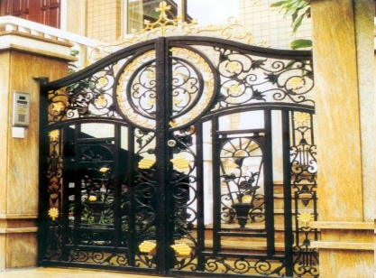
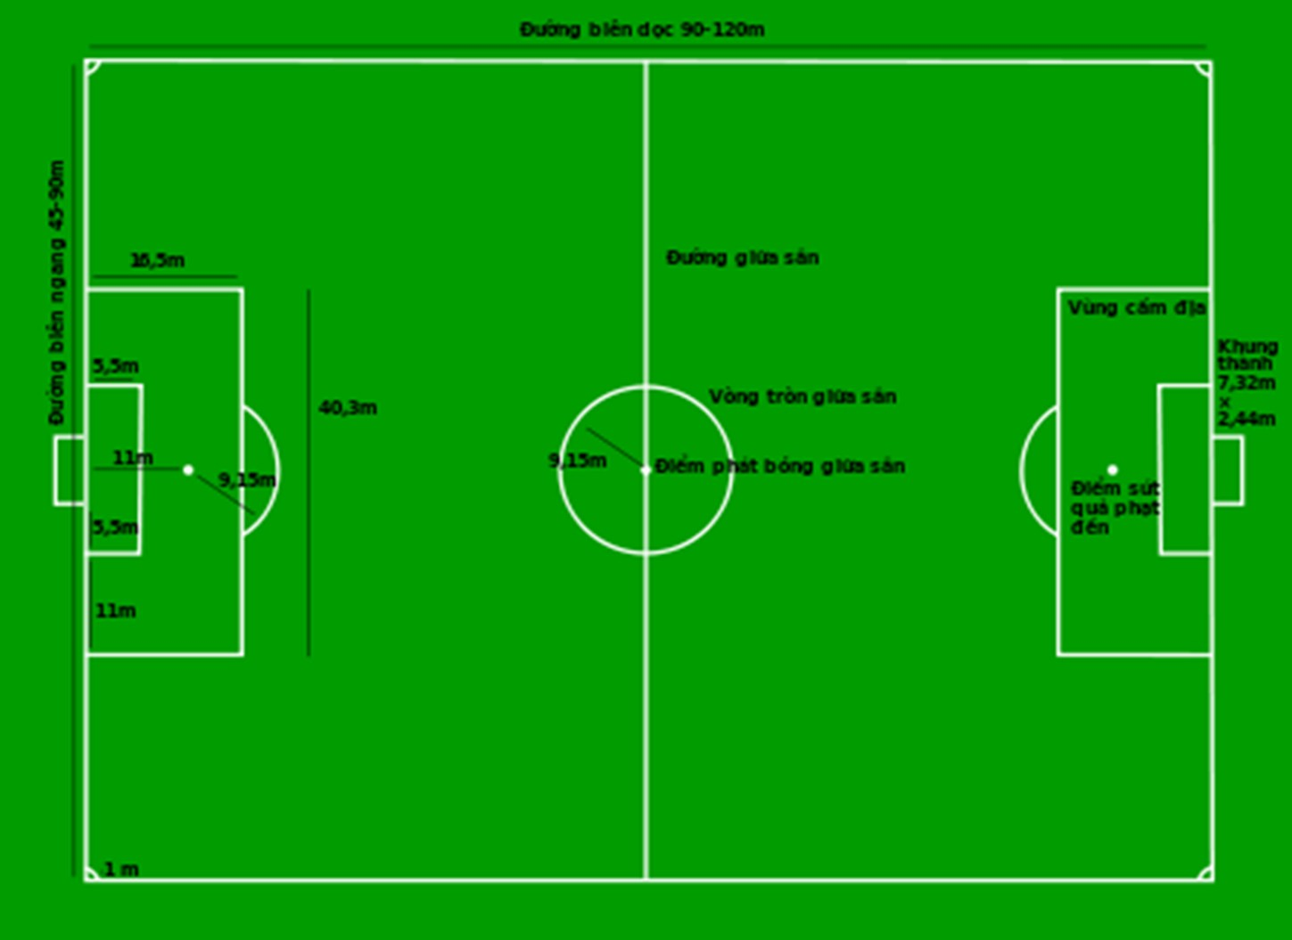
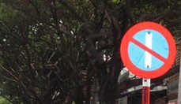
BÀI 2. VỊ TRÍ TƯƠNG ĐỐI CỦA ĐƯỜNG THẲNG VÀ ĐƯỜNG TRÒN
I - Đường thẳng và đường tròn cắt nhau
Luyện tập 1 (SGK.T102).
Hãy chỉ ra một số hiện tượng trong thực tiễn gợi nên hình ảnh của đường thẳng và đường tròn cắt nhau.
Trên một số cánh cổng
Biển báo giao thông:
Sân bóng đá
4

Slide 13
BÀI 2. VỊ TRÍ TƯƠNG ĐỐI CỦA ĐƯỜNG THẲNG VÀ ĐƯỜNG TRÒN
II - Đường thẳng và đường tròn tiếp xúc
HĐ2 – SGK.T102: Trong bức ảnh ở Hình 22, đường ray và bánh xe gợi nên hình ảnh đường thẳng và đường tròn tiếp xúc nhau. Theo em đường thẳng và đường tròn đó có bao nhiêu điểm chung?
Trả lời:
- Đường thẳng và đường tròn đó có 1 điểm chung
4

Slide 14
BÀI 2. VỊ TRÍ TƯƠNG ĐỐI CỦA ĐƯỜNG THẲNG VÀ ĐƯỜNG TRÒN
II - Đường thẳng và đường tròn tiếp xúc
* Khi đường thẳng và đường tròn có đúng một điểm chung, ta nói đường thẳng và đường tròn tiếp xúc nhau tại điểm chung đó.
* Nếu đường thẳng và đường tròn tiếp xúc nhau thì đường thẳng được gọi là tiếp tuyến của đường tròn, điểm chung gọi là tiếp điểm.

Slide 15

BÀI 2. VỊ TRÍ TƯƠNG ĐỐI CỦA ĐƯỜNG THẲNG VÀ ĐƯỜNG TRÒN
II - Đường thẳng và đường tròn tiếp xúc
+ Đường thẳng $\text{a}$ tiếp xúc với đường tròn $\text{(}\text{O}\text{)}$ tại $\text{H}$.
+ Đường thẳng $\text{a}$là tiếp tuyến của đường tròn tâm $\text{(}\text{O}\text{)}$ tại $\text{H}$.
+ Điểm $\text{H}$ là tiếp điểm của đường thẳng $\text{a}$và đường tròn $\text{(}\text{O}\text{)}$.
O
a
H

Slide 16
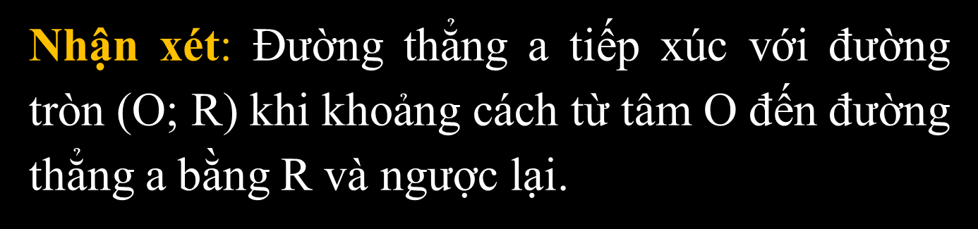
BÀI 2. VỊ TRÍ TƯƠNG ĐỐI CỦA ĐƯỜNG THẲNG VÀ ĐƯỜNG TRÒN
II - Đường thẳng và đường tròn tiếp xúc
Nhận xét: Đường thẳng $\text{a}$ tiếp xúc với đường tròn $\text{(}\text{O}\text{; }\text{R}\text{)}$ khi khoảng cách từ tâm $\text{O}$đến đường thẳng $\text{a}$bằng $\text{R}$và ngược lại.
O
R
Các dấu hiệu nhận biết một đường thẳng
và một đường tròn tiếp xúc nhau:
Cách 1: Số điểm chung: Đường thẳng và đường tròn có đúng một điểm chung.
Cách 2: Khoảng cách từ tâm đường tròn đến đường thẳng bằng bán kính đường tròn.
H
a
Notes:
? Có mấy dấu hiệu để nhận biết được một đường thẳng và đường tròn tiếp xúc nhau.

Slide 17


BÀI 2. VỊ TRÍ TƯƠNG ĐỐI CỦA ĐƯỜNG THẲNG VÀ ĐƯỜNG TRÒN
II - Đường thẳng và đường tròn tiếp xúc
Ví dụ 2 (SGK.T 102):
A
Cho tam giác nhọn $\text{ABC}$ có đường cao $\text{AH}$. Đường thẳng $\text{BC}$ có tiếp xúc với đường tròn $\text{(}\text{A}\text{; }\text{AH}\text{)}$ hay không? Vì sao?
Giải
B
H
C
Vì $\text{AH}$ vuông góc với $\text{BC}$ và $\text{H}$ thuộc đường thẳng $\text{BC}$ nên khoảng cách từ điểm $\text{A}$ đến đường thẳng $\text{BC}$ bằng $\text{AH}$. Do đó, khoảng cách từ tâm $\text{A}$ của đường tròn $\text{(}\text{A}\text{; }\text{AH}\text{)}$ đến đường thẳng $\text{BC}$ bằng bán kính $\text{AH}$ của đường tròn.
Vậy đường thẳng $\text{BC}$ tiếp xúc với đường tròn $\text{(}\text{A}\text{; }\text{AH}\text{)}$.
4

Slide 18
BÀI 2. VỊ TRÍ TƯƠNG ĐỐI CỦA ĐƯỜNG THẲNG VÀ ĐƯỜNG TRÒN
LUYỆN TẬP
4

Slide 19


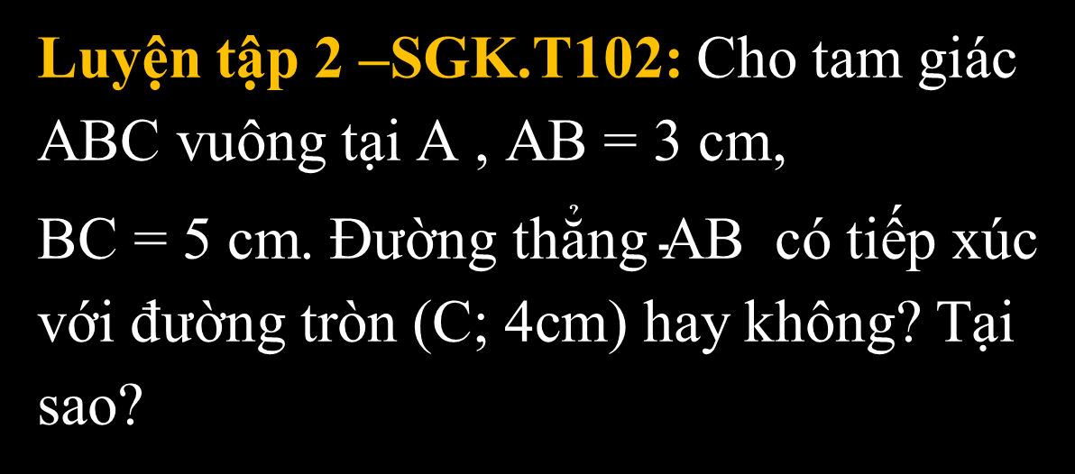
BÀI 2. VỊ TRÍ TƯƠNG ĐỐI CỦA ĐƯỜNG THẲNG VÀ ĐƯỜNG TRÒN
II - Đường thẳng và đường tròn tiếp xúc
Luyện tập 2 –SGK.T102: Cho tam giác $\text{ABC}$ vuông tại $\text{A}$, $\text{AB}\text{ = 3 }\text{cm}\text{, }$
$\text{BC}\text{ = 5 }\text{cm}$. Đường thẳng $\text{AB}$ có tiếp xúc với đường tròn $\text{(}\text{C}\text{; 4}\text{cm}\text{)}$ hay không? Tại sao?
Yêu cầu:
- Hai bàn làm một nhóm, bàn trước quay xuống bàn sau: Thảo luận, làm luyện tập 2 vào “Phiếu học tập” trong thời gian 3 phút.
B
5 cm
3 cm
- Sau khi hết giờ các nhóm đổi bài, chấm chéo cho nhau theo đáp án biểu điểm.
A
C
4 cm
4

Slide 20







BÀI 2. VỊ TRÍ TƯƠNG ĐỐI CỦA ĐƯỜNG THẲNG VÀ ĐƯỜNG TRÒN
II - Đường thẳng và đường tròn tiếp xúc
B
Luyện tập 2 –SGK.T102:
5 cm
3 cm
Xét $\text{∆}\text{ABC}$ vuông $\text{A}$. Áp dụng định lý Pythagore
ta có:
Suy ra $\text{AC} \text{=} \text{4 (}\text{cm}\text{)}$.
A
C
4 cm
$$\text{2,0}$$
$$\text{2,0}$$
$$\text{2,0}$$
Vì $\text{CA}$vuông góc $\text{A}\text{B}$ tại $\text{A}$ nên khoảng cách từ $\text{C}$ của đường tròn $\text{(}\text{C}\text{; 4 }\text{cm}\text{)}$ đến đường thẳng $\text{AB}$ bằng bán kính của đường tròn là $\text{4 }\text{cm}$.
$$\text{2,0}$$
$$\text{2,0}$$
Vậy đường thẳng $AB$ tiếp xúc với đường tròn $\left(C; 4 cm\right)$.

Slide 21

BÀI 2. VỊ TRÍ TƯƠNG ĐỐI CỦA ĐƯỜNG THẲNG VÀ ĐƯỜNG TRÒN
II - Đường thẳng và đường tròn tiếp xúc
Bài 2: SGK. T 104.
Trong Hình 30, mép ngoài cửa ra vào có dạng một phần của đường tròn bán kính $\text{1,6 }\text{m}$. Hãy tính chiều cao $\text{HK}$ của cửa đó biết $\text{AH}\text{ = 0,9 }\text{m}$.
K
O
1,6 m
A
0,9 m
H
B

Slide 22

BÀI 2. VỊ TRÍ TƯƠNG ĐỐI CỦA ĐƯỜNG THẲNG VÀ ĐƯỜNG TRÒN
II - Đường thẳng và đường tròn tiếp xúc
Bài 2: SGK. T 104.
Áp dụng định lí Pythagore vào $\text{∆}$AOH vuông tại $\text{H}$, ta có:
Suy ra $\text{OH}\text{ = }\sqrt{\text{1,75}} \text{≈ }\text{1,32 (}\text{m}\text{)}$.
Do đó $\text{HK}\text{ = }\text{OH}\text{ + }\text{OK}$
$\text{ ≈ 1,32 + 1,6 = 2,92 (}\text{m}\text{)}$
Vậy chiều cao $\text{HK}$ của cửa khoảng $\text{2,92 (}\text{m}\text{)}$.
K
O
1,6 m
A
0,9 m
H
B

Slide 23
Hướng dẫn về nhà
Ôn lại lý thuyết về 2 vị trí đường thẳng và đường tròn đã học.
Đọc trước nội dung tiếp theo: III- Đường thẳng và đường tròn không giao nhau.
Làm bài tập 1 Sách giáo khoa. Lấy thêm ví dụ thực tế về 2 vị trí của đường thẳng và đường tròn đã học trong thực tế .

Slide 24
BÀI 2. VỊ TRÍ TƯƠNG ĐỐI CỦA ĐƯỜNG THẲNG
VÀ ĐƯỜNG TRÒN
(Tiết 2)

Slide 25



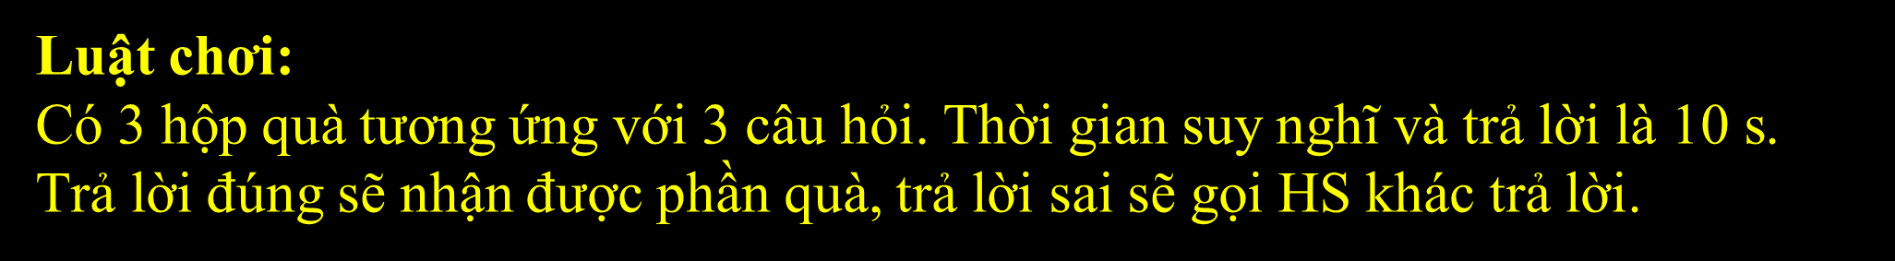
HỘP QUÀ BÍ MẬT
Luật chơi:
Có $\text{3}$ hộp quà tương ứng với $\text{3}$ câu hỏi. Thời gian suy nghĩ và trả lời là $\text{10 }\text{s}$.
Trả lời đúng sẽ nhận được phần quà, trả lời sai sẽ gọi HS khác trả lời.

Slide 26
Câu 1: Cho $\left(\text{O}\text{;}\text{R}\right)$ đường thẳng $\text{a}$ tiếp xúc nhau khi đường tròn $\left(\text{O}\right)$ và đường thẳng $a$ có bao nhiêu điểm chung?
1 điểm chung

Slide 27

Câu 2: Cho $\left(\text{O}\text{;}\text{R}\right)$ đường thẳng $\text{a}$. Gọi $\text{d}$ là khoảng cách từ $\left(\text{O}\right)$ đến đường thẳng $\text{a}$. Nếu $\text{d}\text{=}\text{R}$ thì đường thẳng $a$ và $\left(\text{O}\right)$ có vị trí như thế nào?
Tiếp xúc nhau

Slide 28

Câu 3: Cho hình vẽ sau. Đường thẳng $\text{a}$ và đường tròn $\left(\text{O}\right)$ có vị trí như thế nào?
Cắt nhau

Slide 29
BÀI 2. VỊ TRÍ TƯƠNG ĐỐI CỦA ĐƯỜNG THẲNG VÀ ĐƯỜNG TRÒN
HÌNH THÀNH KIẾN THỨC

Slide 30
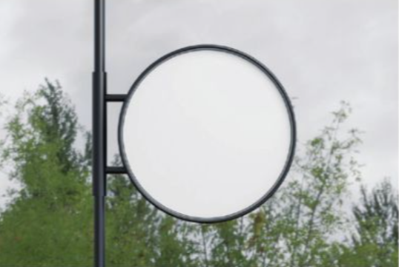
BÀI 2. VỊ TRÍ TƯƠNG ĐỐI CỦA ĐƯỜNG THẲNG VÀ ĐƯỜNG TRÒN
III. Đường thẳng và đường tròn không giao nhau
HĐ 3 SGK – 103
Trong hình 25, cột thẳng đứng và biển quảng cáo có dạng hình tròn gợi nên hình ảnh của đường thẳng và đường tròn không giao nhau. Theo em, đường thẳng và đường tròn không giao nhau thì chúng có điểm chung hay không?
Đường thẳng và đường tròn không giao nhau thì chúng không có điểm chung.
Định nghĩa: Khi đường thẳng và đường tròn không có điểm chung, ta nói đường thẳng và đường tròn không giao nhau.

Slide 31

HĐ4 - SGK-103: Quan sát hình vẽ dưới đây
Cho biết đường thẳng $\text{a}$ và đường tròn
$\left(\text{O}\text{;}\text{R}\right)$ có bao nhiêu điểm chung?
b) So sánh độ dài đoạn $\text{OH}$ và $\text{R}$.
Lời giải
a) Đường thẳng $\text{a}$ và đường tròn $\left(\text{O}\text{;}\text{R}\right)$ không có điểm chung.
b) Đoạn thẳng $\text{OH}\text{ > }\text{R}$.
Nhận xét: Đường thẳng $\text{a}$ và đường tròn $\left(\text{O}\right)$ không giao nhau
khi khoảng cách từ tâm $\text{O}$ đến đường thẳng $\text{a}$ lớn hơn $\text{R}$ và ngược lại.
O
R
a
H

Slide 32
Các dấu hiệu nhận biết một đường thẳng và một đường tròn không giao nhau:
Cách 1: Số điểm chung: Đường thẳng và đường tròn không có điểm chung.
Cách 2: Khoảng cách từ tâm đường tròn đến đường thẳng lớn hơn bán kính đường tròn.

Slide 33

Ví dụ 3- SGK- 103
Lời giải
Vì $\text{3} \text{>} \text{2}$ nên khoảng cách từ tâm $\text{O}$ đến đường thẳng $\text{a}$ lớn hơn bán kính của đường tròn.
Vậy đường thẳng $\text{a}$ và đường tròn $\left(\text{O}\text{;2 }\text{cm}\right)$ không giao nhau.
O
R = 2cm
3cm
a
H

Slide 34
LUYỆN TẬP
BÀI 2. VỊ TRÍ TƯƠNG ĐỐI CỦA ĐƯỜNG THẲNG VÀ ĐƯỜNG TRÒN

Slide 35


BÀI 2. VỊ TRÍ TƯƠNG ĐỐI CỦA ĐƯỜNG THẲNG VÀ ĐƯỜNG TRÒN
Ví dụ 4:
Phiếu học tập
Điền vào chỗ chấm để được bài làm hoàn chỉnh:
Đặt $\text{OB}\text{=}\text{d}$. Khi đó $\text{d}$ là khoảng cách từ điểm $\text{O}$ đến đường thẳng $\text{m}$.
- Vì $\text{O}\text{A}\text{<}\text{OB}$ và $\text{OB}\text{=}\text{d}$ nên ……… Vậy đường thẳng $\text{m}$ và đường tròn $\left(\text{O}\text{;}\text{OA}\right)$ ………
Vì $\text{OB}\text{=}\text{d}$ nên đường thẳng $\text{m}$ và
đường tròn $\left(\text{O}\text{;}\text{OB}\right)$……………….
Vì $\text{O}\text{C}\text{ >}\text{OB}$ và $\text{OB}\text{=}\text{d}$ nên. Vậy đường thẳng $\text{m}$ và đường tròn $\left(\text{O}\text{;}\text{OC}\right)$ ………..
O
A
B
m
C
$$\text{OA}\text{ < }\text{d}$$
tiếp xúc nhau
cắt nhau
không giao nhau

Slide 36


BÀI 2. VỊ TRÍ TƯƠNG ĐỐI CỦA ĐƯỜNG THẲNG VÀ ĐƯỜNG TRÒN
Luyện tập 3 – SGK - 104
Bài giải
Theo đề bài ta có: khoảng cách từ tâm $\text{O}$ đến đường thẳng $\text{a}$ là $\text{d}\text{ = 4 }\text{cm}$.
+ Đường tròn $\left(\text{O}\text{ ; 3 }\text{cm}\right)$ có bán kính nhỏ hơn $\text{d}$ nên đường tròn $\left(\text{O}\text{;3}\text{cm}\right)$ và đường thẳng $\text{a}$ không giao nhau.
+ Đường tròn $\left(\text{O} \text{;}\text{ 4 }\text{cm}\right)$ có bán kính bằng $\text{d}$ nên đường tròn $\left(\text{O}\text{ ; 4 }\text{cm}\right)$ và đường thẳng $\text{a}$ tiếp xúc nhau.
+ Đường tròn $\left(\text{O}\text{ ; 5 }\text{cm}\right)$ có bán kính $\left(\text{O}\text{ ; 5 }\text{cm}\right)$ lớn hơn $\text{d}$ nên đường tròn $\left(\text{O}\text{ ; 4 }\text{cm}\right)$ và đường thẳng $\text{a}$ cắt nhau.

Slide 37
Vị trí tương đối của đường thẳng và đường tròn | Số điểm chung | Hệ thức giữa $\text{d}$và $\text{R}$
Đường thẳng và đường tròn cắt nhau | $\text{2}$ | $\text{d}\text{ < }\text{R}$
Đường thẳng và đường tròn tiếp xúc nhau. | $1$ | $$\text{d}\text{ = }\text{R}$$
Đường thẳng và đường tròn không giao nhau | $0$ | $\text{d}\text{ > }\text{R}$

Slide 38
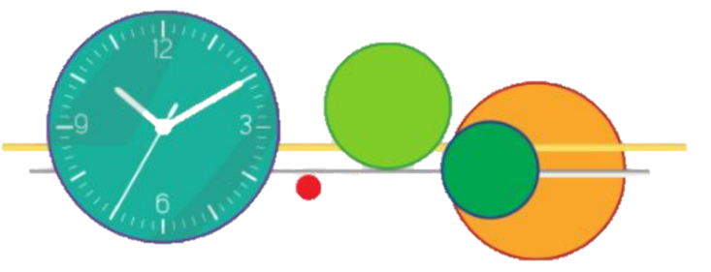

BÀI 2. VỊ TRÍ TƯƠNG ĐỐI CỦA ĐƯỜNG THẲNG VÀ ĐƯỜNG TRÒN
Bài 1 SGK - 104: Đồng hồ treo tường trang trí ở Hình $\text{29}$ gợi nên vị trí tương đối của đường thẳng và đường tròn. Quan sát Hình $\text{29}$ và chỉ ra một số hình ảnh đường thẳng và đường tròn:
Cắt nhau; b) Tiếp xúc nhau; c) Không giao nhau;

Slide 39
- Hình ảnh đường thẳng và đường tròn cắt nhau:
+ Đồng hồ và các đường thẳng màu vàng, ghi.
+ Đường tròn màu cam và các đường thẳng màu vàng, ghi.
+ Đường tròn màu xanh lục và các đường thẳng màu vàng, ghi.
+ Đường tròn màu xanh cốm và đường thẳng màu vàng.

Slide 40
- Hình ảnh đường thẳng và đường tròn tiếp xúc:
+ Đường tròn màu xanh cốm và đường thẳng màu ghi.
- Hình ảnh đường thẳng và đường tròn không giao nhau:
+ Đường tròn màu đỏ và các đường thẳng màu vàng, ghi.

Slide 41
VẬN DỤNG
BÀI 2. VỊ TRÍ TƯƠNG ĐỐI CỦA ĐƯỜNG THẲNG VÀ ĐƯỜNG TRÒN

Slide 42
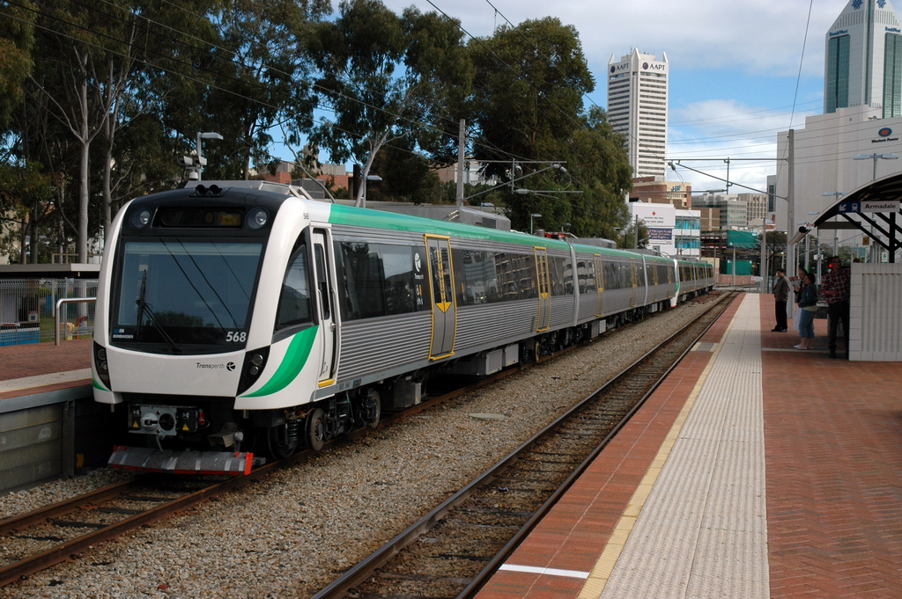
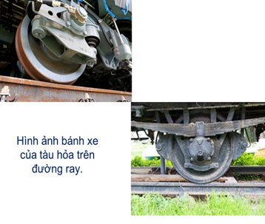
BÀI 2. VỊ TRÍ TƯƠNG ĐỐI CỦA ĐƯỜNG THẲNG VÀ ĐƯỜNG TRÒN
Mặt trời và đường chân trời là hình ảnh của đường thẳng và đường tròn trong thực tế.
Các họa tiết trang trí có sử dụng đường tròn, đường thẳng ...

Slide 43
HƯỚNG DẪN VỀ NHÀ
Ôn lại kiến thức đã ôn tập và các bài tập đã chữa.
Hoàn thành phiếu bài tập tự luyện.
Nghiên cứu trước bài tập trong SGK trang 104 -105-SGK.
Tìm thêm trong thực tế hình ảnh 3 vị trí tương đối của đường thẳng và đường tròn.

Slide 44
BÀI 2. VỊ TRÍ TƯƠNG ĐỐI CỦA ĐƯỜNG THẲNG
VÀ ĐƯỜNG TRÒN
(Tiết 3)

Slide 45
Trôï giuùp
1
2
3
Kh¸n
gi¶
50/50
T­ vÊn
Ai là
Triệu phú
12000 VND
5
10000 VND
4
5000 VND
3
3000 VND
2
1000 VND
1

Slide 46
1
2
3
Kh¸n
gi¶
50/50
T­ vÊn
Ai là
triệu phú
15000 VND
5
10000 VND
4
3000 VND
3
2000 VND
2
1000 VND
1

Slide 47
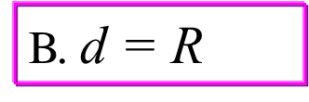
1
2
3
Kh¸n
gi¶
50/50
T­ vÊn
Câu 1. Cho đường thẳng $\text{a}$ và đường tròn $\left(\text{O}\text{ ;}\text{R}\right)$ không giao nhau, hệ thức giữa khoảng cách $\text{d}$ từ tâm $\text{O}$ đến đường thẳng $\text{a}$ và $\text{R}$ là:
15000 VND
5
10000 VND
4
A. $\text{d}\text{ < }\text{R}$
B. $\text{d}\text{ = }\text{R}$
5000 VND
3
D. $\text{d} ≠ \text{R}$
3000 VND
2
C. $\text{d}\text{ > }\text{R}$
1000 VND
1

Slide 48
1
2
3
Kh¸n
gi¶
50/50
T­ vÊn
Câu 2. Cho $\text{R}$ là bán kính của đường tròn, $\text{d}$ là khoảng cách từ tâm đường tròn đến đường thẳng. Nếu $\text{R}\text{ = 5}\text{cm}$ và $\text{d}\text{ = }\text{3}\text{cm}$ thì đường thẳng và đường tròn có vị trí tương đối là:
15000 VND
5
10000 VND
4
5000 VND
3
A. Không giao nhau
B. tiếp xúc
3000 VND
2
C. cắt nhau
1000 VND
1
D. Trùng nhau

Slide 49
1
2
3
Kh¸n
gi¶
50/50
T­ vÊn
Câu 3. Đường thẳng và đường tròn có nhiều nhất bao nhiêu điểm chung?
15000 VND
5
A. $\text{1}$
C. $\text{3}$
10000 VND
4
5000 VND
3
B. $\text{2}$
D. $\text{4}$
3000 VND
2
1000 VND
1

Slide 50
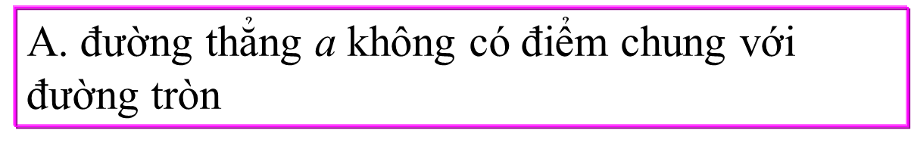
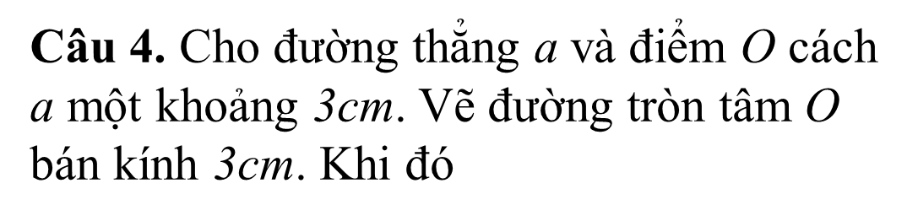

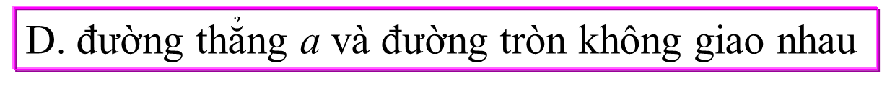
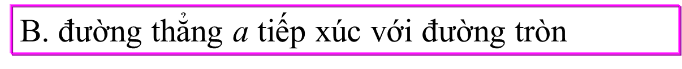
1
2
3
Kh¸n
gi¶
50/50
50/50
T­ vÊn
T­ vÊn
Câu 4. Cho đường thẳng $\text{a}$ và điểm $\text{O}$ cách $\text{a}$ một khoảng $\text{3}\text{cm}$. Vẽ đường tròn tâm $\text{O}$ bán kính $\text{3}\text{cm}$. Khi đó
A. đường thẳng $\text{a}$ không có điểm chung với đường tròn
15000 VND
5
10000 VND
4
B. đường thẳng $\text{a}$ tiếp xúc với đường tròn
5000 VND
3
C. đường thẳng $\text{a}$ cắt đường tròn tại hai điểm phân biệt
3000 VND
2
1000 VND
1
D. đường thẳng $\text{a}$ và đường tròn không giao nhau

Slide 51
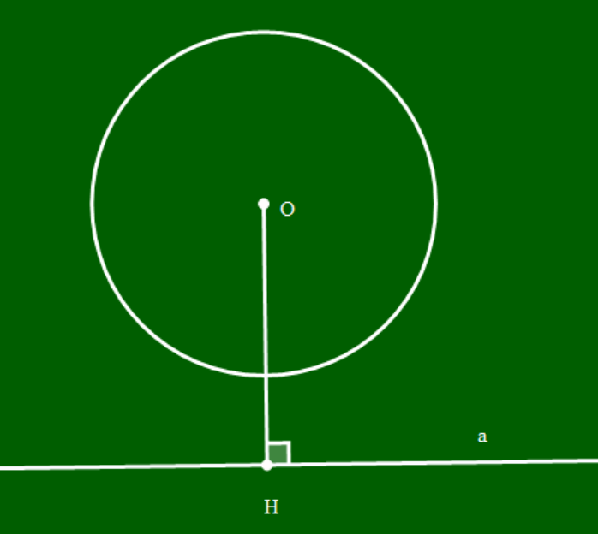
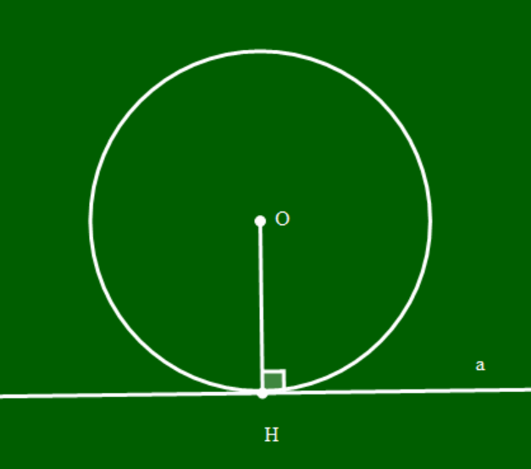
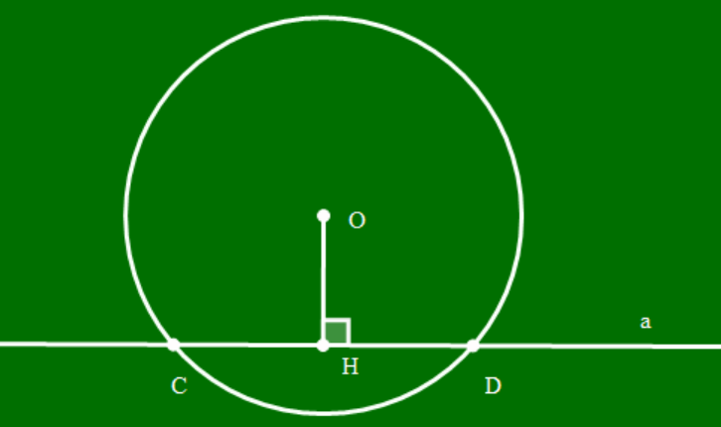
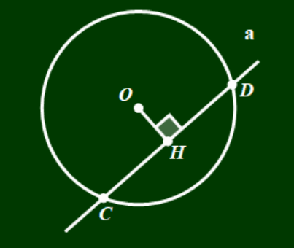
1
2
3
Kh¸n
gi¶
50/50
T­ vÊn
Câu 5. Hình ảnh nào dưới đây thể hiện đường thẳng tiếp xúc đường tròn?
15000 VND
5
10000 VND
4
5000 VND
3
3000 VND
2
A. Hình 1
C. Hình 3
1000 VND
1
B. Hình 2
D. Hình 4

Slide 52
BÀI 2. VỊ TRÍ TƯƠNG ĐỐI CỦA ĐƯỜNG THẲNG VÀ ĐƯỜNG TRÒN
HÌNH THÀNH KIẾN THỨC

Slide 53
BÀI 2. VỊ TRÍ TƯƠNG ĐỐI CỦA ĐƯỜNG THẲNG VÀ ĐƯỜNG TRÒN
Hãy quan sát bảng sau và điền vào chỗ trống (HĐ cá nhân)
Vị trí tương đối của đường thẳng và đường tròn | Hình vẽ | Số điểm chung | Hệ thức giữa $\text{d}$ và $\text{R}$
Đường thẳng và đường tròn cắt nhau |  | …………………… | ………………………………………
…………………………………………………………. |  | …………………… | ………………………………………
…………………………………………………………. |  | …………………… | ………………………………………

Slide 54
BÀI 2. VỊ TRÍ TƯƠNG ĐỐI CỦA ĐƯỜNG THẲNG VÀ ĐƯỜNG TRÒN
Vị trí tương đối của đường thẳng và đường tròn | Hình vẽ | Số điểm chung | Hệ thức giữa $\text{d}$ và $\text{R}$
Đường thẳng và đường tròn cắt nhau |  | $$\text{2}$$ | $$\text{d}\text{ < }\text{R}$$
Đường thẳng và đường tròn tiếp xúc nhau |  | $$\text{1}$$ | $$\text{d}\text{ = }\text{R}$$
Đường thẳng và đường tròn không giao nhau |  | $$\text{0}$$ | $$\text{d}\text{ > }\text{R}$$

Slide 55
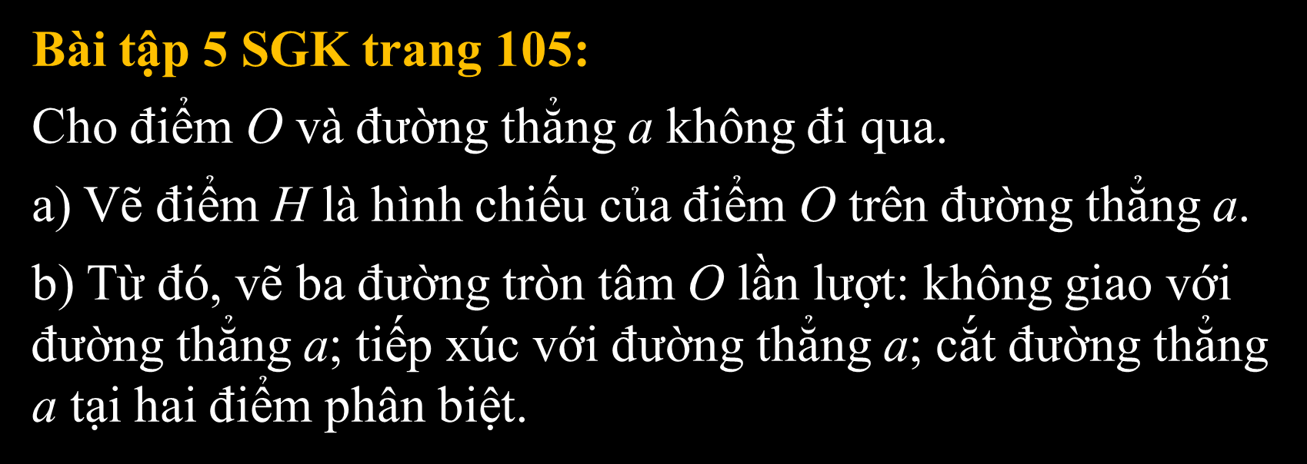
BÀI 2. VỊ TRÍ TƯƠNG ĐỐI CỦA ĐƯỜNG THẲNG VÀ ĐƯỜNG TRÒN
Bài tập 5 SGK trang 105:
Cho điểm $\text{O}$ và đường thẳng $\text{a}$ không đi qua.
a) Vẽ điểm $\text{H}$ là hình chiếu của điểm $\text{O}$ trên đường thẳng $\text{a}$.
b) Từ đó, vẽ ba đường tròn tâm $\text{O}$ lần lượt: không giao với đường thẳng $\text{a}$; tiếp xúc với đường thẳng $\text{a}$; cắt đường thẳng $\text{a}$ tại hai điểm phân biệt.

Slide 56
a)
O
a
H
b)
O
M
a
H
N

Slide 57

Bài 3 SGK-T104:
Trong mặt phẳng, một vật nhỏ chuyển động trên đường tròn tâm $\text{O}$ bán kính $\text{2 }\text{m}$. Một vật nhỏ khác chuyển động trên đường thẳng $\text{a}$ sao cho khoảng cách từ điểm $\text{O}$ đến đường thẳng $\text{a}$ bằng $\text{3} \text{m}$. Hai vật nhỏ đó có bao giờ gặp nhau hay không?
Giải
Vì khoảng cách từ tâm $\text{O}$ của đường tròn $\left(\text{O}\right)$ đến đường thẳng $\text{a}$ bằng $\text{3} \text{m}$ luôn lớn hơn bán kính của đường tròn $R=\text{2 }\text{m}$ nên đường tròn $\left(\text{O}\right)$ và đường thẳng $\text{a}$.
Nói cách khác: quỹ đạo chuyển động của hai vật này không thể giao nhau. Suy ra hai vật nhỏ này không bao giờ gặp nhau.
O
R=2cm
d=3cm
a
H

Slide 58

BÀI 2. VỊ TRÍ TƯƠNG ĐỐI CỦA ĐƯỜNG THẲNG VÀ ĐƯỜNG TRÒN
Bài 4 SGK-T105
Cho bốn điểm $\text{O}\text{, }\text{M}\text{, }\text{N}\text{, }\text{P}$ cùng nằm trên một đường thẳng sao cho điểm $\text{M}$ nằm giữa hai điểm $\text{O}$ và $\text{N}$; điểm $\text{N}$ nằm giữa hai điểm $\text{M}$ và $\text{P}$. Gọi $\text{a}\text{, }\text{b}\text{, }\text{c}$ lần lượt là các đường thẳng đi qua $\text{M}\text{, }\text{N}\text{, }\text{P}$ và vuông góc với đường thẳng $\text{O}\text{P}$. Xác định vị trí tương đối của mỗi đường thẳng $\text{a}\text{, }\text{b}\text{, }\text{c}$ với đường tròn $\left(\text{O}\text{;}\text{ON}\right)$.
a
b
c
O
N
P
M

Slide 59

Giải
Đặt $\text{ON}\text{= }\text{R}$. Khi đó, $\text{OM}\text{, }\text{O}\text{N}\text{, }\text{O}\text{P}$lần lượt là khoảng cách từ tâm $\text{O}$ đến các đường thẳng $\text{a}\text{, }\text{b}\text{, }\text{c}$.
+) Vì $\text{OM}\text{ < }\text{ON}$ nên khoảng cách từ $\text{O}$ đến đường thẳng $\text{a}$ nhỏ hơn bán kính $\text{R}$ của $\left(\text{O}\right)$. Vậy đường thẳng $\text{a}$ và đường tròn $\left(\text{O}\text{;}\text{ON}\right)$ cắt nhau.
+) Vì $\text{O}\text{N}\text{ = }\text{R}$ nên khoảng cách từ $\text{O}$ đến đường thẳng $\text{b}$ bằng bán kính $\text{R}$ của $\left(\text{O}\right)$. Vậy đường thẳng $\text{b}$ và đường tròn $\left(\text{O}\text{;}\text{ON}\right)$ tiếp xúc nhau.
+) Vì $\text{O}\text{P}\text{> }\text{ON}$ nên khoảng cách từ $\text{O}$ đến đường thẳng $\text{c}$ lớn hơn bán kính $\text{R}$ của $\left(\text{O}\right)$. Vậy đường thẳng $\text{c}$ và đường tròn $\left(\text{O}\text{;}\text{ON}\right)$ không giao nhau.
a
b
c
O
N
P
M

Slide 60
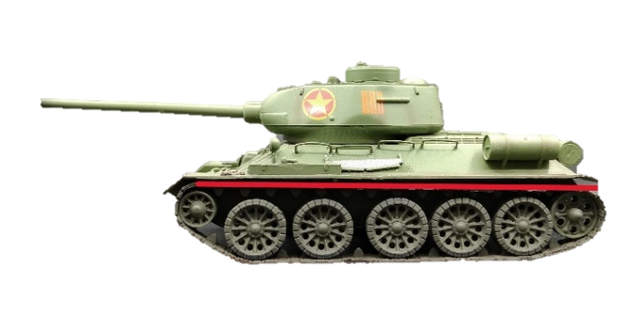
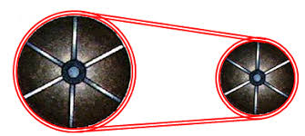
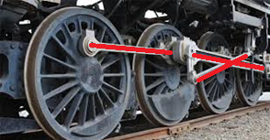
BÀI 2. VỊ TRÍ TƯƠNG ĐỐI CỦA ĐƯỜNG THẲNG VÀ ĐƯỜNG TRÒN
Bài tập bổ sung 1:
a) Em hãy quan sát các hình vẽ và cho biết vị trí tương đối của các đường thẳng được đánh dấu và đường tròn trong mỗi hình vẽ?
b) Em hãy lấy thêm các ví dụ trong thực tế mô tả vị trí tương đối của đường thẳng và đường tròn?

Slide 61
HƯỚNG DẪN VỀ NHÀ
Ôn lại kiến thức đã ôn tập và các bài tập đã chữa.
Hoàn thành bài tập trong SBT.
Tìm hiểu phần “Tìm tòi – Mở rộng”.
Nghiên cứu trước bài “Tiếp tuyến của đường tròn" trong SGK trang 106.

